Slide 1
LUCRARE DE LICENȚĂ · INFORMATICĂ
Aplicație web pentru programări online într-un cabinet medical
Absolvent: Radu Georgescu (nume fictiv)
Coordonator științific: Conf. univ. dr. Mihai Stanciu (nume fictiv)
FACULTATEA DE MATEMATICĂ ȘI INFORMATICĂ · Cluj-Napoca, 2026
Exemplu fictiv cu date simulate · Ai nevoie de ajutor cu lucrarea ta? licenta-disertatie-romania.com/contact
Notes:
Prezintă-te și spune titlul lucrării. Susținerea durează de obicei 10-15 minute; verifică timpul cerut de comisia ta.

Slide 2
Problema
Programări doar prin telefon, în timpul programului
1
Recepția notează manual
2
Programările anulate rămân neocupate
3
Exemplu fictiv cu date simulate · Ai nevoie de ajutor cu lucrarea ta? licenta-disertatie-romania.com/contact
Notes:
Începe cu situația reală: programări doar prin telefon, notate manual, locuri anulate care rămân libere. Un minut, fără detalii tehnice.

Slide 3
Obiective și contribuții
Programare 24/7
Agendă digitală
Fără duplicate
Pacienții își aleg singuri intervalul
Medici și recepție văd programările în timp real
Tranzacții în baza de date
Exemplu fictiv cu date simulate · Ai nevoie de ajutor cu lucrarea ta? licenta-disertatie-romania.com/contact
Notes:
Prezintă cele trei contribuții principale. Spune clar ce ai făcut tu: analiză, proiectare, implementarea completă și testarea.

Slide 4
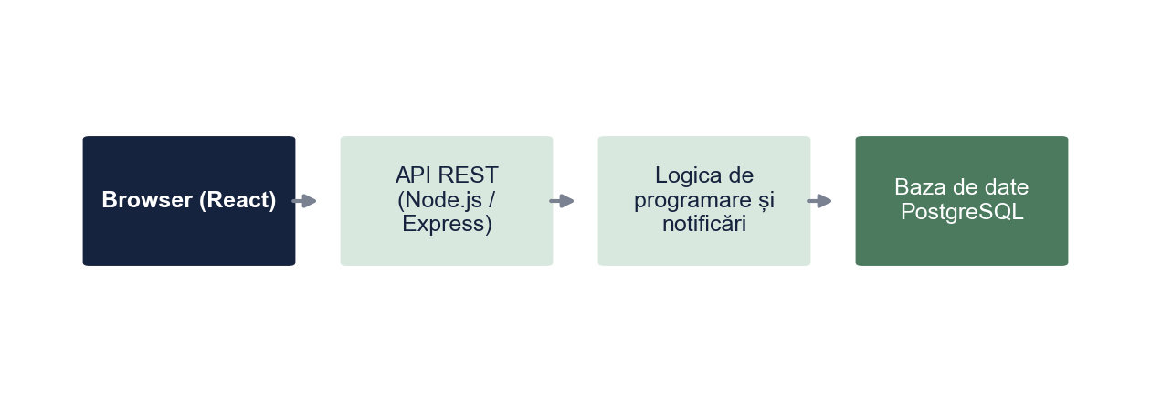
Arhitectura
Exemplu fictiv cu date simulate · Ai nevoie de ajutor cu lucrarea ta? licenta-disertatie-romania.com/contact
Notes:
Parcurge cele trei niveluri și spune de ce ai ales arhitectura: separarea interfeței de logică și de date, ușor de testat și de găzduit cu Docker.

Slide 5
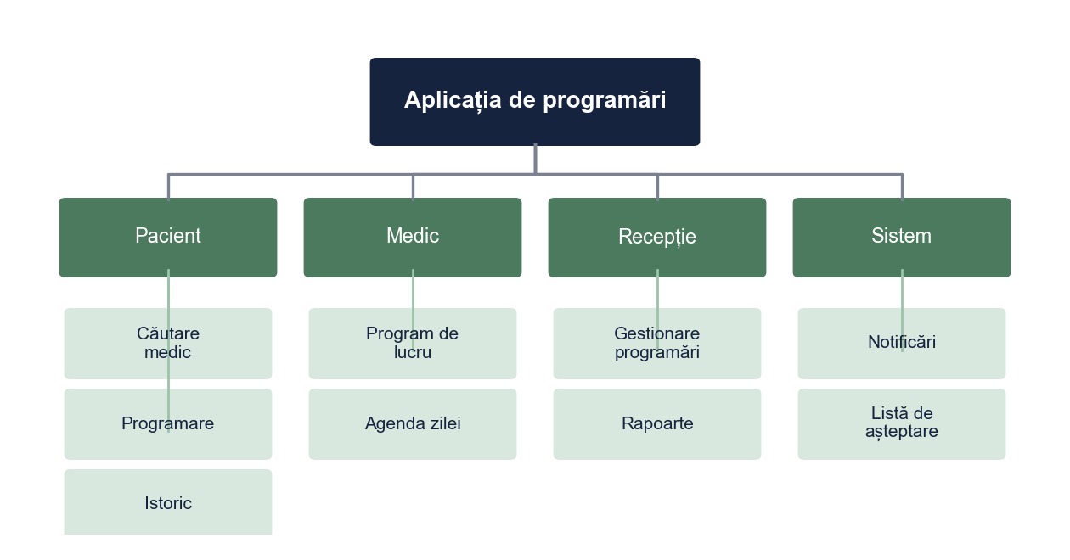
Modulele aplicației
Exemplu fictiv cu date simulate · Ai nevoie de ajutor cu lucrarea ta? licenta-disertatie-romania.com/contact
Notes:
Explică modulele pe tipuri de utilizatori. Dacă faci demonstrația live, aici treci la aplicație.

Slide 6
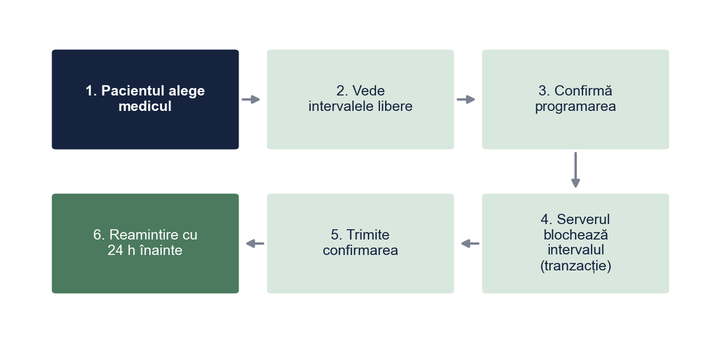
Fluxul unei programări
Exemplu fictiv cu date simulate · Ai nevoie de ajutor cu lucrarea ta? licenta-disertatie-romania.com/contact
Notes:
Insistă pe pasul cu tranzacția: aceasta este partea tehnică cea mai interesantă și comisia întreabă des despre ea.

Slide 7
Testare
183/184
91%
80
teste trecute
acoperire backend
scor SUS mediu
Exemplu fictiv cu date simulate · Ai nevoie de ajutor cu lucrarea ta? licenta-disertatie-romania.com/contact
Notes:
Trei cifre de reținut. Explică testul eșuat și cauza lui: arată că ai analizat rezultatele, nu doar le-ai raportat.

Slide 8
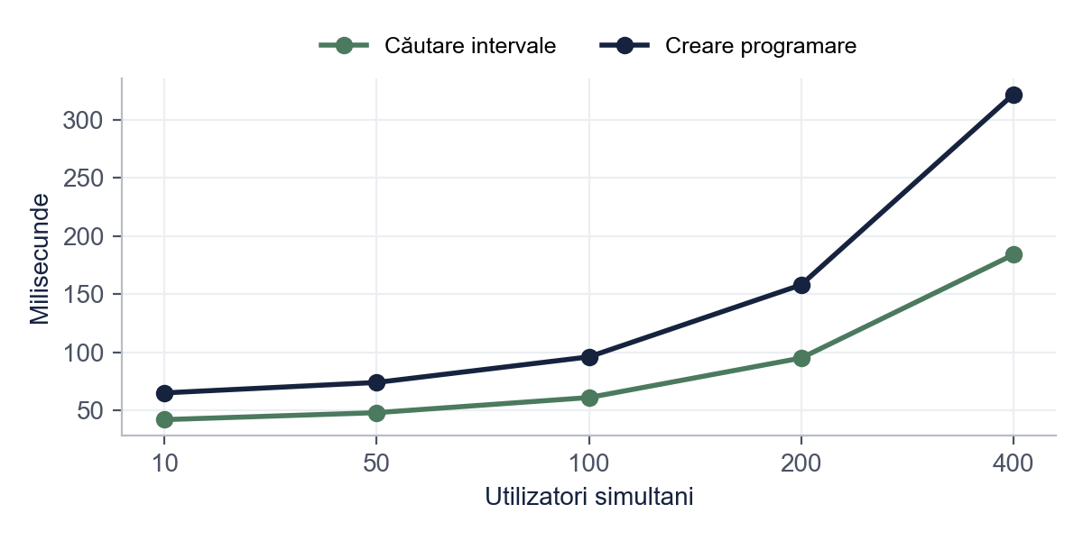
Performanță
Sub 200 ms până la 200 de utilizatori
Suficient pentru un cabinet mic
Exemplu fictiv cu date simulate · Ai nevoie de ajutor cu lucrarea ta? licenta-disertatie-romania.com/contact
Notes:
Explică pragul de 200 ms și ce se întâmplă la 400 de utilizatori. Leagă rezultatul de traficul real al unui cabinet mic.

Slide 9
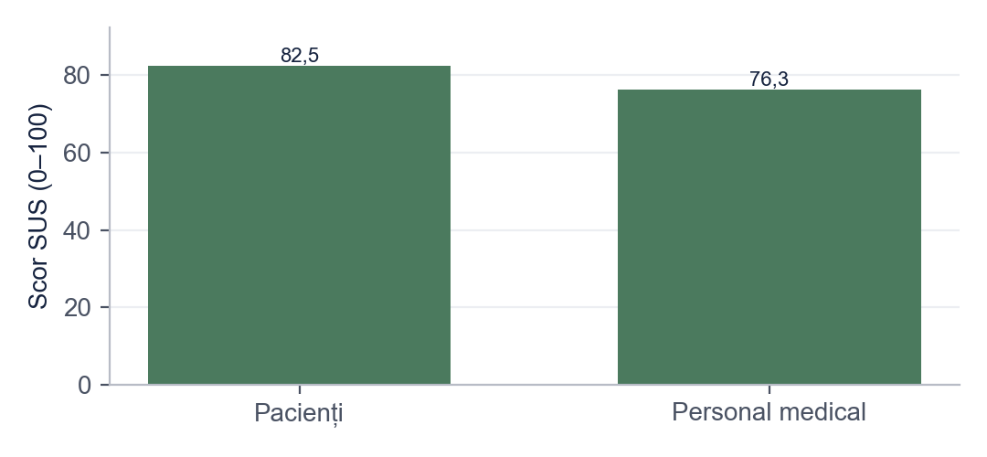
Utilizabilitate
10 participanți, 5 sarcini
Scor SUS mediu 80,0 (peste media de 68)
Exemplu fictiv cu date simulate · Ai nevoie de ajutor cu lucrarea ta? licenta-disertatie-romania.com/contact
Notes:
Spune cine a testat aplicația și ce sarcini a avut. Personalul medical a dat un scor mai mic: pregătește o explicație, de exemplu ecranul de agendă cu prea multe informații.

Slide 10
Contribuția personală: evaluarea
Cerința | Criteriul | Rezultatul obținut | Evaluare
Cerințele funcționale CF1–CF6 | Implementate și testate | Toate implementate; CF6 testată doar în scenarii simulate | Îndeplinită
Timp de răspuns | Sub 200 ms la 100 de utilizatori | 61 ms (căutare), 96 ms (creare programare) | Îndeplinită
Fără programări duplicate | Test cu cereri simultane pe același interval | Testul de integrare a trecut; o singură programare creată | Îndeplinită
Funcționare pe telefon | Teste end-to-end pe ecran mic | 12 din 12 teste trecute | Îndeplinită
Protecția datelor (GDPR) | Date minime, parole criptate, acces pe roluri | Implementate; fără audit extern | Parțial
Utilizabilitate | Scor SUS peste 68 (media de referință) | 80,0 | Îndeplinită
Exemplu fictiv cu date simulate · Ai nevoie de ajutor cu lucrarea ta? licenta-disertatie-romania.com/contact
Notes:
Aceasta este evaluarea ta. Arată că cinci din șase cerințe sunt îndeplinite complet și explică de ce protecția datelor este doar parțial verificată.

Slide 11
Concluzii și dezvoltări
Toate cerințele importante sunt implementate
1
Aplicație stabilă și ușor de folosit
2
Urmează: plăți online, aplicație mobilă
3
Exemplu fictiv cu date simulate · Ai nevoie de ajutor cu lucrarea ta? licenta-disertatie-romania.com/contact
Notes:
Răspunde la obiectiv, spune limitele (fără test într-un cabinet real) și dezvoltările. Mulțumește comisiei.

Slide 12
Întrebări probabile ale comisiei
Ce se întâmplă dacă doi pacienți apasă în același timp pe același interval?
Prima tranzacție blochează rândul cu SELECT … FOR UPDATE; a doua așteaptă, apoi vede intervalul ocupat și primește un mesaj de eroare. Se creează o singură programare.
De ce ați ales JWT și nu sesiuni pe server?
JWT nu cere stocarea sesiunii pe server, deci aplicația se poate scala ușor. Dezavantajul este revocarea mai dificilă a unui token, rezolvată cu tokenuri de scurtă durată.
De ce scorul SUS al personalului medical este mai mic?
Personalul folosește ecranul de agendă, cu mai multe informații și opțiuni. Cu doar 4 participanți diferența nu poate fi generalizată, dar indică ecranul care trebuie simplificat.
Cum ați respectat GDPR?
Am colectat doar datele necesare programării, parolele sunt stocate criptat (hash), iar accesul este pe roluri. Nu s-a făcut un audit extern, de aceea cerința apare ca îndeplinită parțial.
Exemplu fictiv cu date simulate · Ai nevoie de ajutor cu lucrarea ta? licenta-disertatie-romania.com/contact
Notes:
Slide ascuns: nu apare la prezentare. Pregătește răspunsurile cu voce tare înainte de susținere.
Întrebare: Ce se întâmplă dacă doi pacienți apasă în același timp pe același interval?
Răspuns: Prima tranzacție blochează rândul cu SELECT … FOR UPDATE; a doua așteaptă, apoi vede intervalul ocupat și primește un mesaj de eroare. Se creează o singură programare.
Întrebare: De ce ați ales JWT și nu sesiuni pe server?
Răspuns: JWT nu cere stocarea sesiunii pe server, deci aplicația se poate scala ușor. Dezavantajul este revocarea mai dificilă a unui token, rezolvată cu tokenuri de scurtă durată.
Întrebare: De ce scorul SUS al personalului medical este mai mic?
Răspuns: Personalul folosește ecranul de agendă, cu mai multe informații și opțiuni. Cu doar 4 participanți diferența nu poate fi generalizată, dar indică ecranul care trebuie simplificat.
Întrebare: Cum ați respectat GDPR?
Răspuns: Am colectat doar datele necesare programării, parolele sunt stocate criptat (hash), iar accesul este pe roluri. Nu s-a făcut un audit extern, de aceea cerința apare ca îndeplinită parțial.

Slide 13
Vă mulțumesc pentru atenție!
Întrebări?
Exemplu fictiv cu date simulate · Ai nevoie de ajutor cu lucrarea ta? licenta-disertatie-romania.com/contact
Notes:
Mulțumește comisiei și coordonatorului. Pregătește din timp răspunsuri la 3-4 întrebări probabile despre metodă și limite.

